Slide 1
Atelier : Modification du rendu des antibiogrammes
Exemple de la Checklist au bloc opératoire – Méthode OMS.

Slide 2
Vous souhaitez développer une nouvelle version de rendu des résultats de laboratoire (ex ATB ciblé)
  Comment comptez vous faire ?
  Par quelle étape allez vous commencer?

Slide 3
Etape 1: Créer une équipe multidisciplinaire et créer une culture de l’implémentation.
Elle sera chargée de planifier et d'exécuter les efforts d’implémentation.
  guider, établir une expertise clinique et le feedback, former, informer
Cette équipe doit comprendre au moins un représentant de chaque rôle dans la salle d'opération et au moins un représentant de la direction.

Slide 4
Etape 1: Créer une équipe multidisciplinaire et créer une culture de l’implémentation.
Les points clés pour former une équipe pluridisciplinaire :
  inclure des représentants de toutes les disciplines touchées par le travail
  s’assurer que l’équipe est représentative
  convoquer l’équipe à plusieurs reprises tout au long du projet de mise en œuvre
  changer les membres de l'équipe au cours du projet pour s'assurer qu'un large panel de professionnels est représenté

Slide 5
Etape 1: Créer une équipe multidisciplinaire et créer une culture de l’implémentation.
Tirer parti des relations existantes : certaines relations hôpital/extérieur vont faciliter l’implémentation (exemple avec une agence, une université…)
Engagez à participer en utilisant un effort visible, par exemple par la signature d’une charte.
  Fournir aux champions cliniques avec les ressources et le temps pour mettre en œuvre le projet.

Slide 6
Vous avez créé votre équipe, Bravo
Vous devez maintenant développer votre maquette de rendu de résultats.
  Quels sont les points clés pour que l’antibiogramme ciblé soit utilisée ?

Slide 7
Phase 2 : Développement de la checklist de la sécurité chirurgicale de l'OMS:
Construire la stratégie d’implémentation et de diffusion dès le départ. Les points clés dans la création de la checklist par l’OMS :
  Etre aussi simple que possible et rester sur le bloc opératoire
  Etre sur une page agréable à la lecture
  Accompagnement d’un guide
  Adaptation et modification possible en fonction du contexte local

Slide 8
Souhaits des professionnels
G. Birgand
Complète
Détail/spécificité dans le rapport adapté au lecteur
Comparaison/benchmarking basé sur le case mix
Données présentée au niveau individuel de manière longitudinale pour l’interprétation des tendances
Restitution rapide
Simplification des messages clés
  Présentation des résultats sur une page de résumé
  Graphiques et rédaction de rapports
Une approche plus visuelle
  Préférence de l’infographie plutôt que des nombres et statistiques
Clair
Bref
Dans les temps

Slide 9
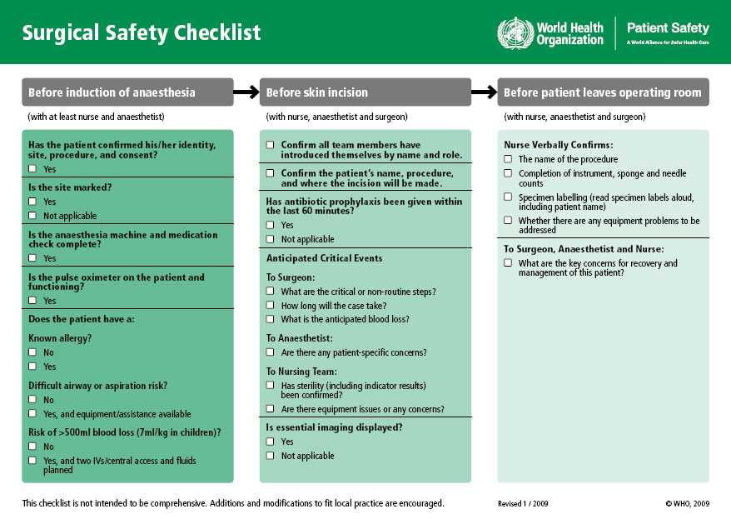
Notes:
9

Slide 10
Vous avez créé votre maquette de rendu des résultats. Bravo
  Malheureusement tout reste a faire…
Sur la base des méthodes présentées cet après midi, comment imagineriez vous les phase d’introduction de votre maquette?

Slide 11
Phase 3 : Comprendre le travail à produire lors de l’implémentation :
Il est essentiel que l'équipe d’implémentation ait une compréhension approfondie de la checklist. On leur demandera d’enseigner et d’entraîner leurs collègues à l’utilisation de ce document et ils seront probablement mis au défi par certains de leurs collègues en ce qui concerne le but, les preuves à l'appui et les avantages de ce travail.
Dispenser de la formation sous forme multiple et à différents moments : via internet, en personne (partager des histoires, coupler le programme avec des choses existantes, dans des endroits différents…), webinaires interactifs (votes, partager des expériences, enregistrer les webinaires…).
Former à l’amélioration du travail en équipe : aider à prendre la parole en cas de problème…

Slide 12
Phase 3 : Évaluez l’environnement
Évaluez comment les choses se passent actuellement dans votre établissement, ce que les gens pensent de leur travail et ce que les gens pensent de la sécurité et du travail d’équipe en réalisant une enquête sur la culture et en observant les équipes. Cette information vous aidera à créer un plan qui fonctionne pour votre établissement. Chaque établissement est différent et a des besoins uniques qui devront être abordés.
Deux solutions ont été utilisées :
  Rendre la checklist obligatoire : avec incitation (financière, certification…) ou sans.
  Basé sur le volontariat

Slide 13
Méthode n°1:
Cadre consolidé pour la recherche sur l’implémentation
G. Birgand
How to apply best practices in infection prevention and control and antimicrobial stewardship? Reflexion on implementation methods.
CFIR
Consolidated Framework for Implementation Research
Damschroder LJ, Aron DC, Keith RE, Kirsh SR, Alexander JA, Lowery JC
Fostering implementation of health services research findings into practice: A consolidated framework for advancing implementation science
Implementation Sci 2009;4: 50

Slide 14
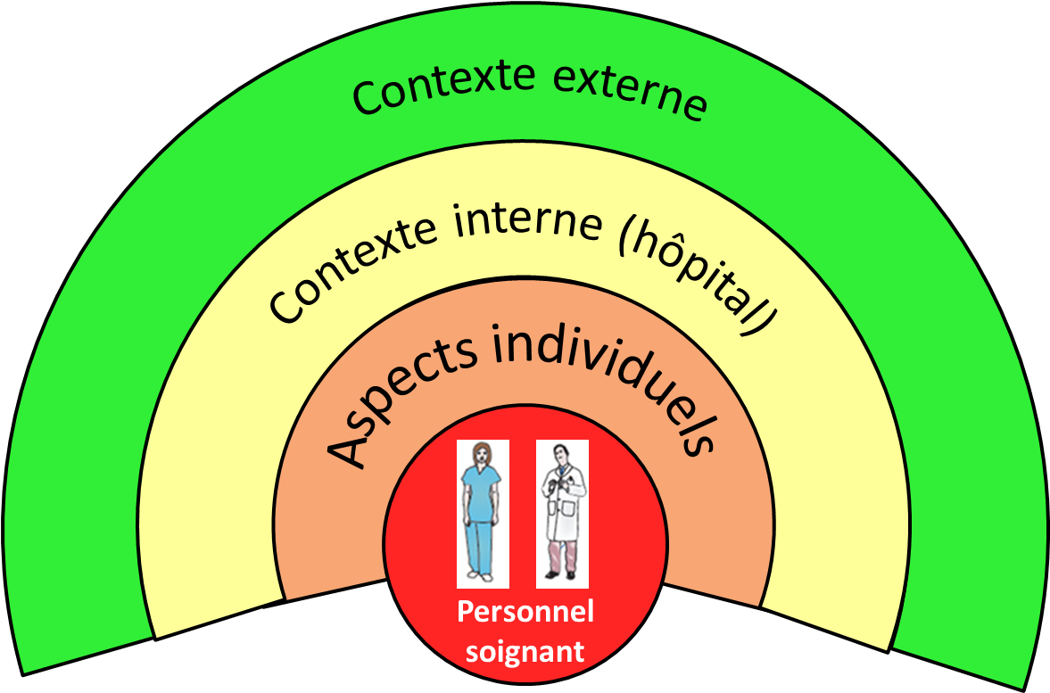
Domaine 3, 4 et 5 : Contexte
G. Birgand
Caractéristiques structurelles
Structure/Réseaux
Communication
Culture organisationnelle
Contexte réceptif/Capacité d’absorption
Climat d’Implémentation
Préparation à l’implémentation
Politique extérieur, incitations, directives
Cosmopolitisme
Pression des pairs
Besoins des patients
Connaissances et croyances
Auto-efficacité
Stade individuel de préparation au changement
Attitude envers l’institution

Slide 15
Etape n°1: Phase d’évaluation
G. Birgand
Evaluer le contexte en terme de potentielles barrières ou facilitateurs à l’implémentation
  Méthode qualitative : Entretiens individuels ou de groupe
  Méthode quantitative : Grilles d’évaluation
  Exemple d’ASPIRES: “Optimising antibiotic usage along surgical pathways: addressing antimicrobial resistance and improving clinical outcomes.”
Choisir parmi les 39 « items » les + pertinents
Définir le niveau d’analyse: acteurs ou institution
Définir avec les acteurs les voies de communication

Slide 16
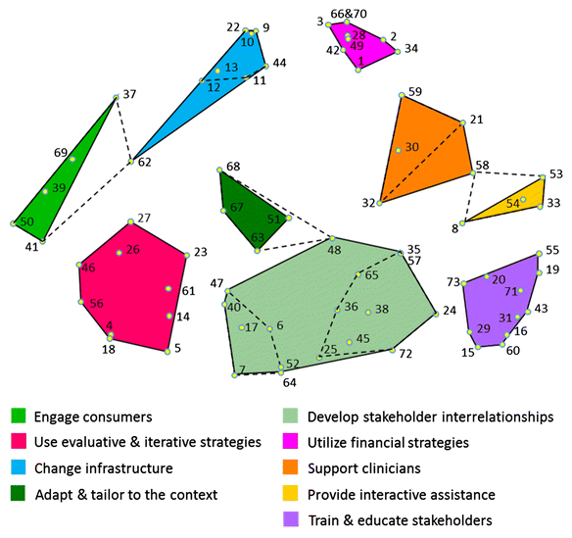
Stratégies d’implémentation
G. Birgand
Analyse de 73 stratégies
Ce qui fonctionnent:
Support de formation papier (flyer)
Réunion de formation
Formations de proximité
Leaders d’opinion locaux
Audit et feedback
Rappels informatisés
Interventions taillée sur mesure par rapport au contexte
Waltz et al, Implementation sciences 2015

Slide 17
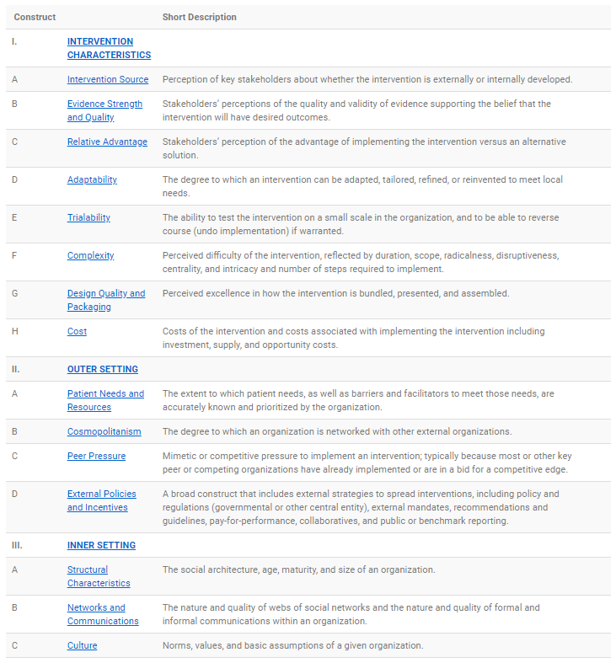
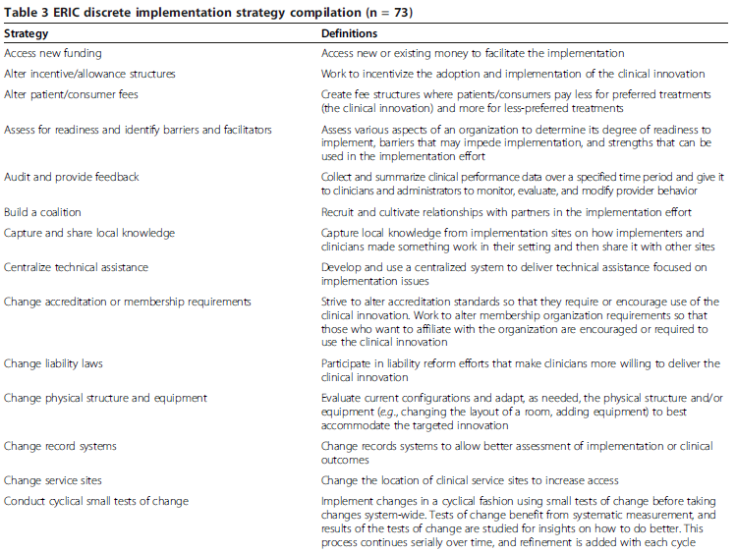
Etape n°2: Choix de la stratégies d’implémentation
G. Birgand
Croisement entre CFIR et ERIC (Analyse de 73 stratégies)
Barriere ou pas?
Simulation sur la base d’évaluation d’un panel d’experts
70%
30%
Powell et al, Impl Science. 2015
https://cfirguide.org/choosing-strategies/

Slide 18



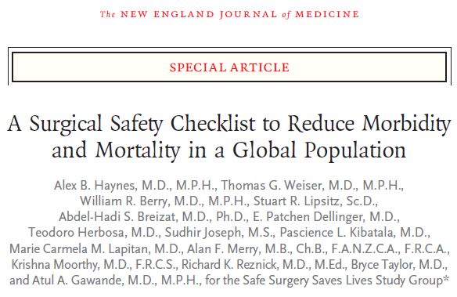


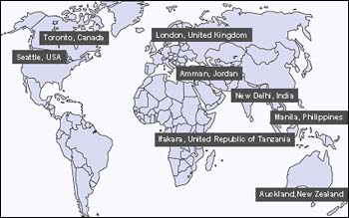

Evidence for checklists
Major complication rate decreased 36%
Mortality decreased 47%
Post-op infection decreased 48%
Notes:
18

Slide 19
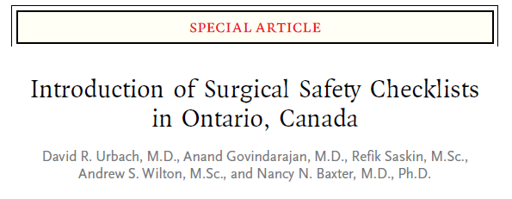
Implementation of checklists?
Pre-checklist (N=109,341)
30-day mortality = 0.71%
Complications risk = 3.86%
Post-checklist (N=106,370)
30-day mortality = 0.65%
Complications risk = 3.82%
Notes:
19

Slide 20

Problematic…
“The likely reason for the failure
…is that it was not actually used”
Pre-checklist (N=109,341)
30-day mortality = 0.71%
Complications risk = 3.86%
Post-checklist (N=106,370)
30-day mortality = 0.65%
Complications risk = 3.82%
Notes:
20

Slide 21
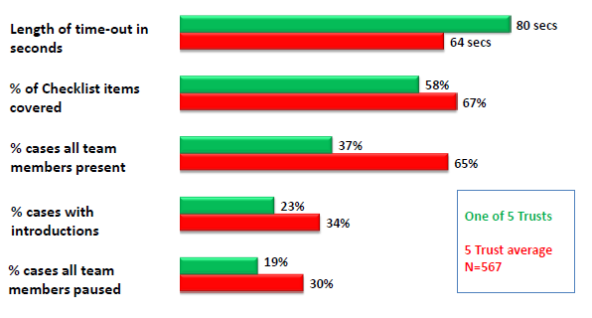

Significant variation in implementation
Notes:
21

Slide 22


…and variable implementation strategies
“Our chief exec had a bee in their bonnet and it was
‘no you will do this’…”
“It just appeared…”
“It was sth they were
just doing one day”
“There was no discussion or introduction or anything. Typical.”
Notes:
22

Slide 23
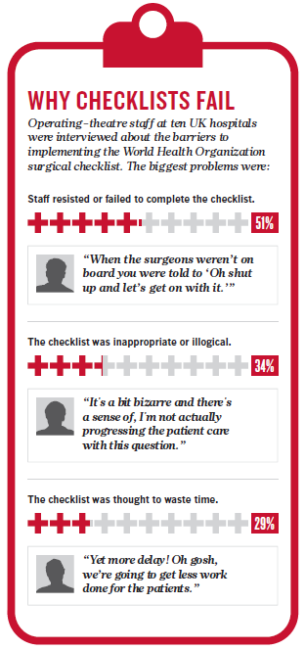
Checklist
G Birgand
2008: étude pilote dans 4 hôpitaux
  ↘ 1/3 complications, ½ mortalité
2010: 101 hôpitaux Canada
  Pas de diminution
N. Sevdalis: “If it’s used well, if it’s used in the original spirit and intention with which it was designed, I think it has real potential”
  Bien remplie dans 62% => absences, items
  Nécessite un accompagnement
Anthes, Nature 2015

Slide 24
Les erreurs fréquemment commises
Mettre en œuvre la checklist sans la tester pour s’assurer qu’elle colle avec la culture et l’organisation du travail
Ne pas prendre assez de temps pour la mettre en œuvre
Imposer une date pour tous les blocs d’utilisation de la checklist quand les équipes n'étaient pas prêtes à l'utiliser
Utiliser la checklist de manière contraire à l’un des principaux objectifs, a savoir la communication et le travail en équipe.

Slide 25
Phase 4 : Décider: sommes-nous prêt?
Il est important de faire une pause, de réfléchir aux données que vous avez collectées à l’étape 3 et de déterminer si votre établissement est prêt à s’engager dans le travail.
Certains hôpitaux peuvent décider de ne pas introduire la checklist dans son intégralité, tandis que d'autres sont prêts à l’utiliser de manière complète.
Présentez vos conclusions et votre plan aux responsables et demander leur de l’aide si besoin.

Slide 26
Vous avez évalué le contexte d’implémentation,
vous connaissez les potentiels barrières et facilitateurs a l’utilisation de la checklist
Vous avez établi une stratégie d’implémentation validée par les responsables du bloc opératoire
Quelle sera la prochaine étape?

Slide 27
Phase 5 : Personnalisation et test
L'une des tâches principales de votre équipe d’implémentation consiste à modifier la checklist pour s'assurer qu'elle est conforme aux besoins de votre établissement.
Chaque fois que vous apportez une modification à la checklist, assurez-vous qu’elle est testée pour vérifier que les modifications correspondent à votre culture et à votre organisation de travail.
Ne jamais utiliser une checklist pour un patient s'il n'a pas été testé en dehors du bloc opératoire en premier (par exemple, dans une situation de simulation).

Slide 28
Phase 6 : Planifiez l’expansion :
Faites une pause et créez un plan décrivant en détail ce que votre équipe fera, comment et quand, pour diffuser la checklist dans votre établissement.
Il est préférable de commencer petit et de construire lentement.
Se souvenir de rester flexible, ce plan devra probablement être modifié pendant que vous faites le travail.

Slide 29
Phase 7 : Avoir une conversation face à face
Exploitez le pouvoir d’une conversation personnelle pour convaincre les gens à l’idée et au but de la checklist et demander directement leur aide.
Il faudra atteindre chaque personne dont le rôle est touché par la checklist. (c’est-à-dire toute personne travaillant dans la salle d’opération) avec une conversation face à face avant que cette personne utilise la checklist.
C’est une étape essentielle qui permet d’engager tous les participants.

Slide 30
Phase 8 : Promouvoir la checklist
Sensibiliser d’avantage au travail, éveiller la curiosité et renforcer l’idée d’une mission commune d’amélioration de la sécurité chirurgicale en faisant la promotion du projet dans l’ensemble de votre établissement.
La publicité interne peut prendre de nombreuses formes telles que des vidéos de démonstration, des tableaux d’affichage, des badges, des courriels, la collecte d’histoires et des lettres d'information.
La promotion ne remplace pas les conversations en tête-à-tête.

Slide 31
Phase 9 : Former et diffuser
Une fois que les membres de l'équipe chirurgicale ont été initiés à l'idée et aux avantages d'utiliser la checklist dans une conversation face à face, ils doivent être formés pour pouvoir l’utiliser correctement.
Le but de la formation est de fournir une explication et une démonstration de l’utilisation, suivie d’une occasion pour l’équipe de s’exercer à l’utiliser en simulation.

Slide 32
Phase 10 : Observer et coacher
Le coaching est la troisième partie de la formation.
C’est important car cela permet aux individus et aux leaders d’améliorer leurs performances et de rendre les efforts durables dans le temps.

Slide 33
Une dernière étape cruciale est nécessaire, laquelle?

Slide 34
Phase 11 : Amélioration continue
Le challenge ici est de rendre les efforts durables et d’améliorer avec le temps.
Il ne faut pas arrêter les observations et la discussion avec les équipe chirurgicale sur le sujet, par des histoires, des observations, du coaching, des audits ou surveillance.
Il est également important de maintenir une équipe projet, avec des changements de membres de l’équipe et de changer le contenu du projet de temps en temps pour s’ajuster aux changements locaux.

Slide 35
Etape n°3: Mesure d’impact de la stratégie d’implementation
G. Birgand
Taux d’ISO essentiels mais pas suffisant
pour évaluer l’impact de la stratégie
Critères | Définition | Checklist
Acceptabilité | Degré auquel un intervention est perçue comme acceptable | Bénéfice de la checklist? Remise en question des compétences?
Adoption | Intention d’adopter ou initier l’implémentation de l’intervention | Vient de la HAS.
Pertinence | Adéquation et utilité perçue de l’intervention pour traiter le problème | Pas adapté à certains actes, choix des mots utilisés, format, rôles, doublons, perturbation du travail
Faisabilité | Adéquation de l’intervention pour l’utilisation au quotidien
Fidélité | Le degré avec lequel l’intervention est implémentée comme prévu | Items partiellement remplis, remplis retrospectivement → devient normal
Coûts d’Implémentation | Inclut les couts de mise en œuvre de l’intervention et les couts de la stratégie d’implémentation utilisée | $12,635: 40 heures d’implémentation/pers $103,829 d’économie par an
Pénétration | Diffusion dans la pratique | Taux d’utilisation de la checklist
Durabilité | Utilisation durable de l’intervention

Slide 36
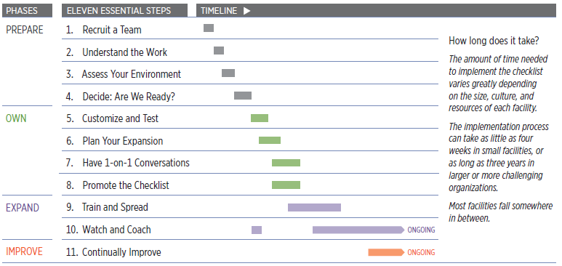
En résumé

Slide 37
Engager par le 4 E’s
Engager (adaptif)
En quoi cela apporte quelque chose ?
Senior
Former
(technique)
Que devons nous savoir ?
Executer (adaptif)
Que devons nous faire ? Que pouvons nous faire avec nos ressource et notre culture?
Chef d’équipe
Evaluer (technique)
Equipe
Comment savons nous que nous améliorons la qualité?

Slide 38
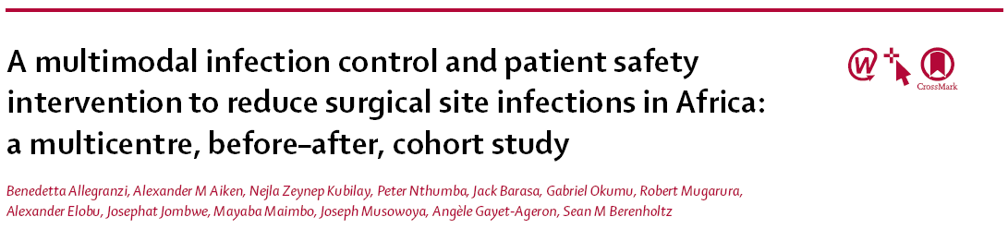
Exemple du SUSP

Slide 39
Engagement
G. Birgand
Dévouement de chef des médecins +++
  Pdt de CME déclarant prendre le leadership
  Vice Pdt de CME se déclarant « champion » +++
Dévouement de cliniciens
  Docteurs et infirmiers impliqués dans la relecture des protocoles
Utiliser un ou plusieurs outils d’engagement
  Leadership local, champions, reseaux de pairs, tranvail en équipe et mutlidisciplinarité,
Ecrire et signer une charte d’engagement
Approbation des protocole
Accord sur un plan d’action (équipe mulitdisciplinaire +++ et encadrement)
Réunions régulières
  Engager les acteurs, brainstorm, planifier l’implémentation, voir les progrès et leurs impacts
  Définir clairement la chronologie du projet +++
Video d’apprentissage basée sur un cas réel/concret

Slide 40
Formation
G. Birgand
Un mélange de supports de formations
  grand rounds and multidisciplinary clinical rounds, ad hoc lectures, briefings, posters, handbooks, meetings, practical workshops, webinars, bedside huddles and live simulations.
Le timing et l’intensité de la formation
  Formation intensive avant l’implémentation pour établir un socle et batir des relations entre individus et spécialités
Faire en sorte que la formation soit accessible de tous
  Orientation clinique avec l’objectif, le rationel et l’impact pour le patient
Formation orientée sur la clinique
  Pratico-pratique: Prep cut de l’opéré pour les CCA

Slide 41
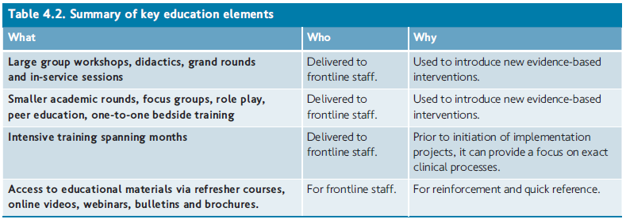
Formation
G. Birgand

Slide 42
Exécution
G. Birgand
Validation et adoption locale
  Identification des facteurs de risque les plus important et leur intégration dans les mesures de prévention adapté à l’organisation et en permettant l’évaluation
Recruter une personne, un comité une équipe
  mener et exécuter le changement et le programme
Ecrire des procédures à chaque étape requise, avec des responsabilité et un role clair pour chacun
Employer des professionnels spécialisés
  collecte de données , comprendre les causes, identifier les facteurs de risque, proposer des dolutions, développer des recommandations, intégrer les solutions dans la routine et réaliser des audits.

Slide 43
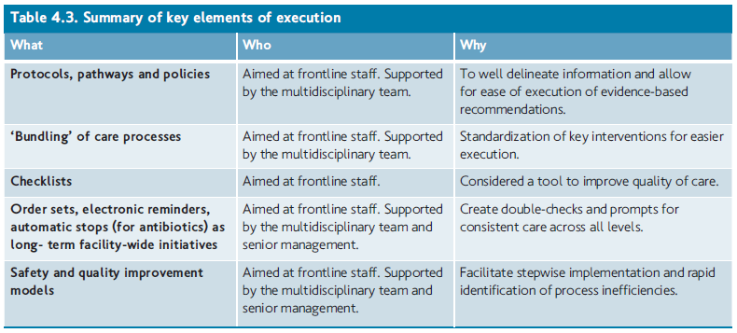
Exécution
G. Birgand

Slide 44
Evaluation
G. Birgand
Observations directes (de processus) réalisées par les senior docteurs et infirmiers
Importance du timing
  Audit avant l’introduction d’une intervention facilite l’identification des défauts
Partage des données
  Opportunité pour engager, former
Feedback en temps réel et rapport trimestriel
Feedback personnalisé
  Alerte des cliniciens sur leurs déviances
Vérification extérieur du processus d’implémentation et d’évaluation

Slide 45
Stratégie multimodale
G. Birgand
Changement de système
  requis pour le changement de pratiques, y compris l’infrastructure, équipement, et autres ressources
Formation et apprentissage
  améliorer les connaissances
Monitoring et feedback
  Pour évaluer le problème, orienter le changement de manière adaptée, et évaluer l’amélioration
Rappels et communication
  Promouvoir le désir d’action au bon moment
Culture de sécurité
  Créer un climat institutionnel mettant en valeur l’intervention, basé sur les leaders, champions et les modèles.

Slide 46
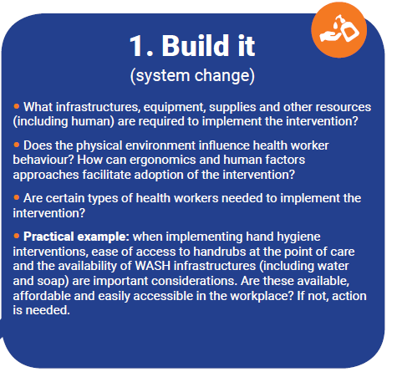
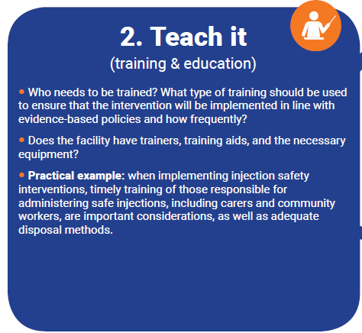
Stratégie multimodale
G. Birgand

Slide 47
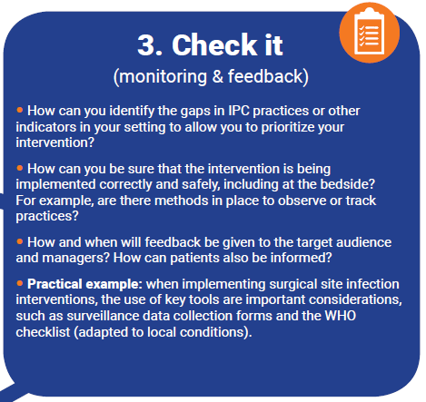

Stratégie multimodale
G. Birgand

Slide 48
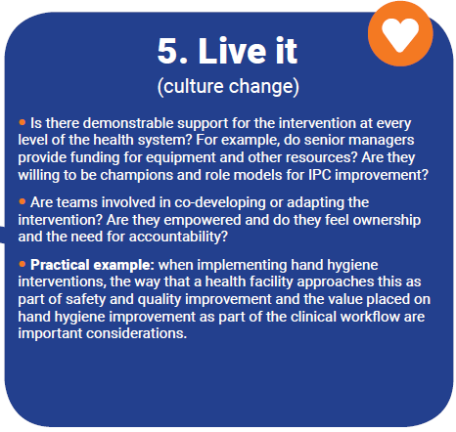
Stratégie multimodale
G. Birgand

Slide 49
